Slide 1

7 - 2
خطة حل المسألة

Slide 2

فكرة الدرس
أعمل جدولا
لأحل المسألة

Slide 3
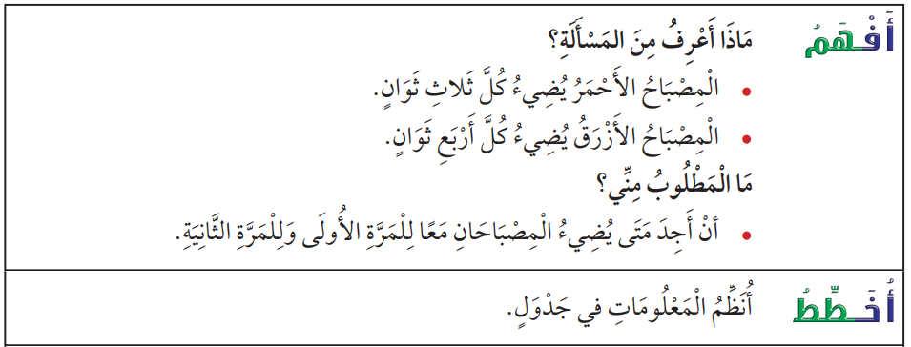

Slide 4
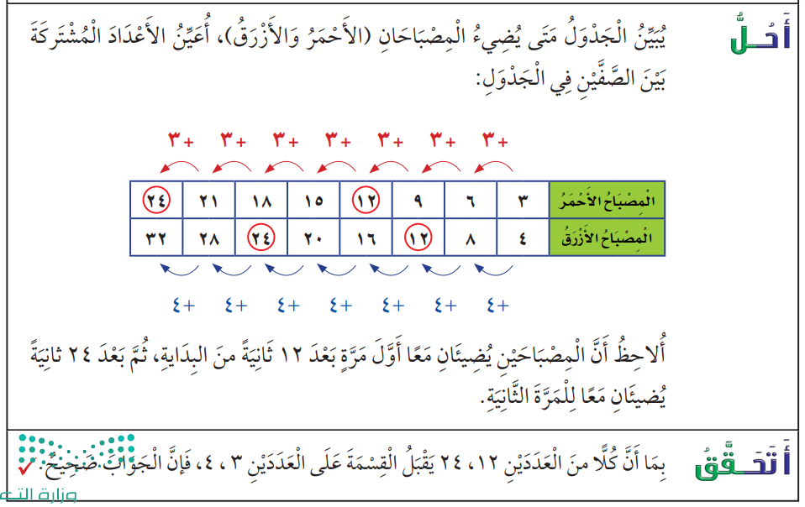


Slide 5


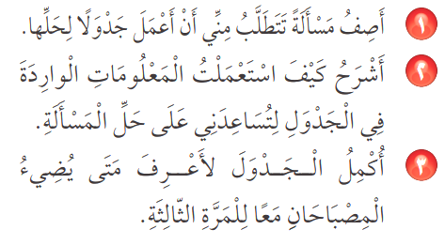


Slide 6
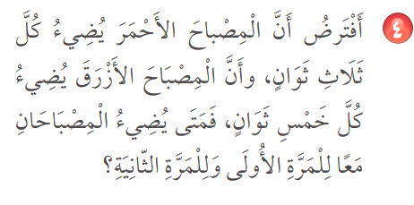

Slide 7


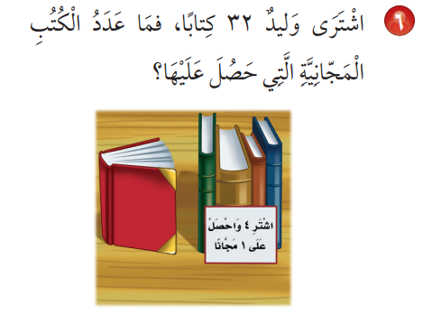
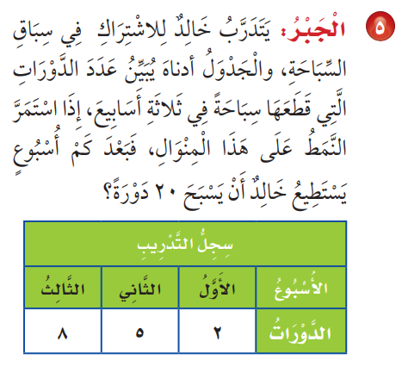

Slide 8
